Slide 1
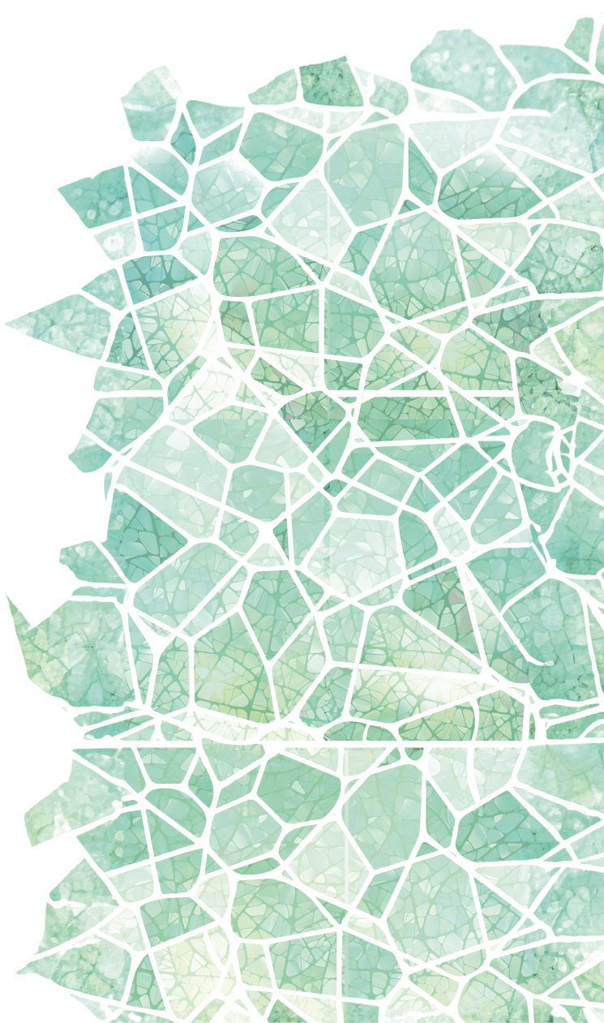



VENERDÌ 2ª settimana Quaresima

Slide 2
VENERDÌ 2ª settimana Quaresima
Dal Vangelo di Giovanni (5,5-9)
Si trovava lì un uomo che da trentotto anni era malato. Gesù, vedendolo giacere e sapendo che da molto tempo era così, gli disse: «Vuoi guarire?». Gli rispose il malato: «Signore, non ho nessuno che mi immerga nella piscina quando l'acqua si agita. Mentre infatti sto per andarvi, un altro scende prima di me». Gesù gli disse: «Àlzati, prendi la tua barella e cammina». E all'istante quell'uomo guarì: prese la sua barella e cominciò a camminare.

Slide 3
VENERDÌ 2ª settimana Quaresima
Breve Spiegazione
L’uomo guarito è libero, l’uomo che ha incontrato Gesù è disinvolto, perché può guardare sul volto le altre persone, senza vergogna, senza paura. Chi incontra la tenerezza di Dio non può che vivere con la libertà di chi si sente amato, cercato, guarito.

Slide 4
VENERDÌ 2ª settimana Quaresima
Preghiera
Dall’indifferenza, vogliamo guarire, Signore.
Dalla superficialità, vogliamo guarire, Signore.
Dal poco impegno, vogliamo guarire, Signore.
Dalla fatica di credere, vogliamo guarire, Signore.

Slide 5
VENERDÌ 2ª settimana Quaresima
Impegno
Oggi partecipo alla Via Crucis nella mia parrocchia

